Slide 1
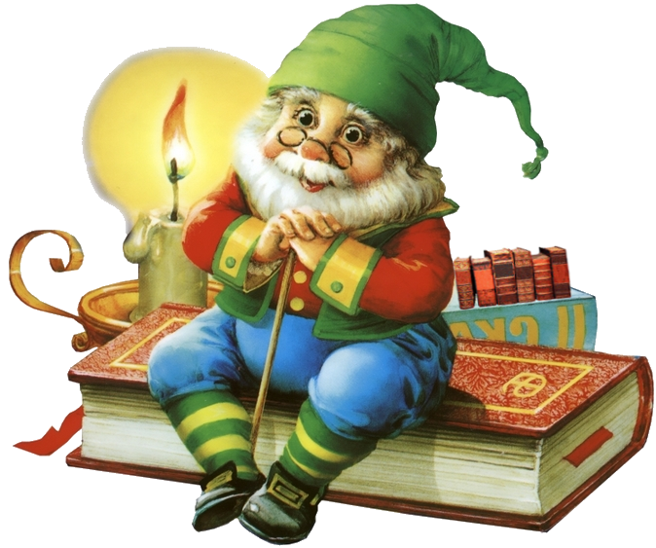
Викторина «Герои сказок»
Литературное чтение 2 класс
Выполнено: учителем высшей категории
Борзенко Т. И.

Slide 2
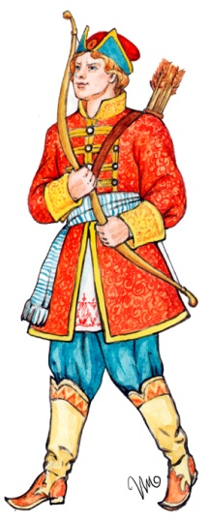
Он и дурак, и царевич; задания королей исполняет, молодых царевен из беды выручает.
Иван

Slide 3
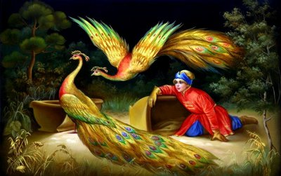
Живёт в русских сказках, красоты неописуемой. Много горестей и бед доставляет Ивану – Царевичу, а перья её очень ценятся у царей.
Жар - птица

Slide 4
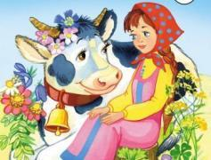
Выйдет в поле, обнимет свою рябую корову, ляжет к ней на шейку и рассказывает, как ей тяжело жить-поживать…
Крошечка - хаврошечка

Slide 5
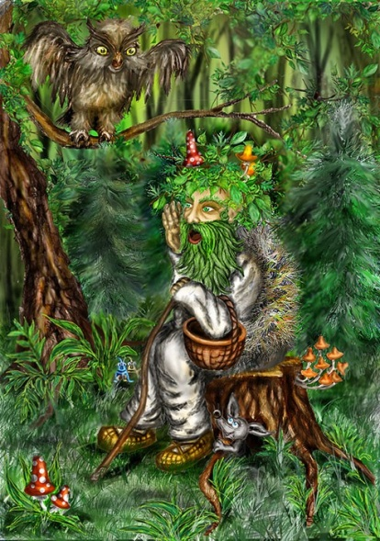
Живёт в лесу, всё живое ему подчиняется. А того, кто в лес попадёт, - закрутит, обманет и назад не выпустит.
Леший

Slide 6
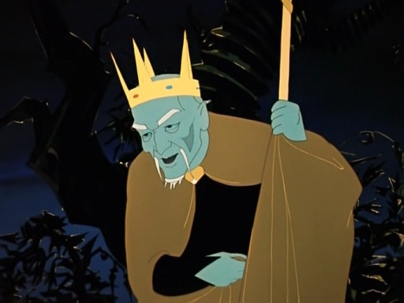
На цепях весит, пить просит. А смерть его в яйце, яйцо в утке, утка в зайце, заяц в ларце, ларец на дубе, дуб на острове, а остров неизвестно где.
Кащей

Slide 7
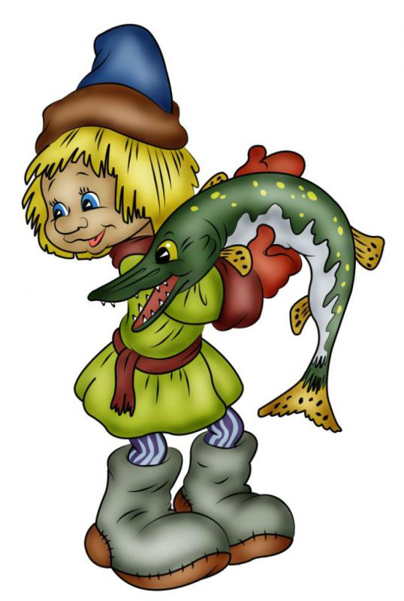
Он и щуку поймал, и на печке ездил, и на царской дочери женился.
Емеля

Slide 8
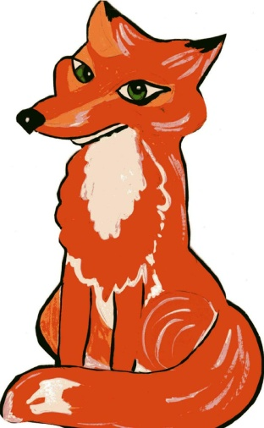
Она самая хитрая в русских сказках. Всех вокруг пальца обвела: и зайца, и волка, и медведя, и старика со старухой.
Лиса

Slide 9
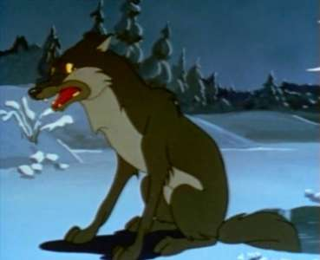
Его лиса обманула, а царевич в услужение взял.
Волк

Slide 10
Молодцы!

